Slide 1
Chapitre 3
Diagramme de classes et diagramme d’objets

Slide 2
Plan
Diagramme de classes
Introduction
Les classes
Relations entre classes
Interfaces
Elaboration d’un diagramme de classes
Diagramme d’objets

Slide 3
1. Introduction
Diagramme de classes
Les diagrammes de cas d'utilisation modélisent à QUOI sert le système.
Le système est composé d'objets qui interagissent entre eux et avec les acteurs pour réaliser ces cas d'utilisation.
Les diagrammes de classes permettent de spécifier la structure et les liens entre les objets dont le système est composé.

Slide 4
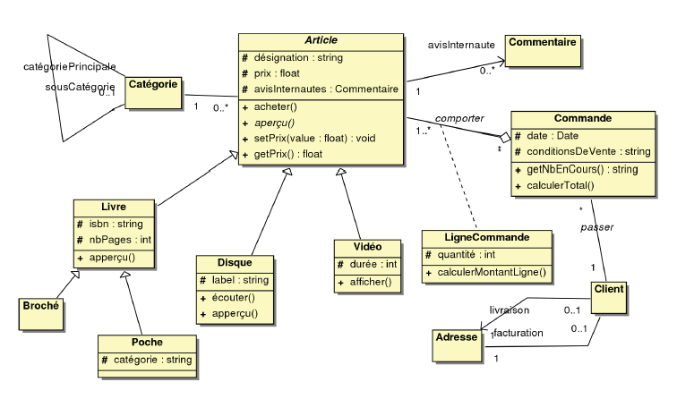
1. Introduction (Exemple de diagramme de classes)
Diagramme de classes

Slide 5
2. Les classe
2.1 Concept abstrait et instance
Diagramme de classes
Une instance est une concrétisation d’un concept abstrait.
Par exemple : La Peugeot 307 est une instance du concept abstrait Automobile ;
Un objet est une instance d'une classe.
Classe : Livre
Objets : le livre « UML2 par la pratique » est un instance du classe livre.
Un lien est une instance d'association.
Association : Concept avis d'internaute qui lie commentaire et article
Lien : instance [Ali avec son avis négatif], [Mohamed avec son avis positif]

Slide 6
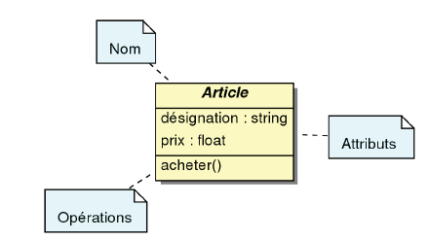
2. Les classe
2.2 Notions de classe
Diagramme de classes
Une classe est la description d'un ensemble d'objets ayant une sémantique, des attributs, des méthodes et des relations en commun.
Elle spécifie l'ensemble des caractéristiques qui composent des objets de même type.
Une classe est composée d'un nom, d'attributs et d'opérations., etc.
Représentation graphique d’une classe

Slide 7
2. Les classe
2.3Propriétés d’une classe
Diagramme de classes
Les attributs et les opérations sont les propriétés d'une classe. Leur nom commence par une minuscule.
Un attribut décrit une donnée de la classe.
Les types des attributs et leurs initialisations ainsi que les modificateurs d'accès peuvent être précisés dans le modèle.
Les attributs prennent des valeurs lorsque la classe est instanciée : ils sont en quelque sorte des variables attachées aux objets.
Une opération est un service offert par la classe (un traitement que les objets correspondant peuvent effectuer).

Slide 8
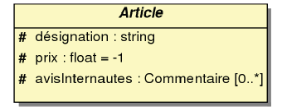
2. Les classe
2.3 Propriétés d’une classe
Diagramme de classes
Un attribut peut être initialisé et sa visibilité est définie lors de sa déclaration.
Syntaxe de la déclaration d'un attribut :
« modificateurAcces » « nomAtt » : « nomClasse » [ multiplicité ] = «valeurInitiale »

Slide 9
2. Les classe
2.3 Propriétés d’une classe
Diagramme de classes
Une opération est définie par son nom ainsi que par les types de ses paramètres et le type de sa valeur de retour.
La syntaxe de la déclaration d'une opération est la suivante :
modifAcces nomOperation ( parametres ): ClasseRetour
La syntaxe de la liste des paramètres est la suivante :
nomParam1 : nomClasee1 , ... , nomParamN :nomClasseN
Exemple: public calculMontant (prix: float, Quantité: float): float
modifAcces: public
nomOperation: calculMontant
parametres : prix , quantité
ClasseRetour: float

Slide 10
2. Les classe
2.4 Encapsulation
Diagramme de classes
Diagramme de classes
L'encapsulation est un principe de conception consistant à protéger le cœur d'un système des accès intempestifs venant de l'extérieur.
En UML, en utilisant les modificateurs d'accès sur les attributs ou les classes :
Public ou «+» : propriété ou classe visible partout
Protected ou «# » . propriété ou classe visible dans la classe et par tous ses descendants.
Private ou « - » : propriété ou classe visible uniquement dans la classe
Package, ou «~ » : propriété ou classe visible uniquement dans le paquetage

Slide 11
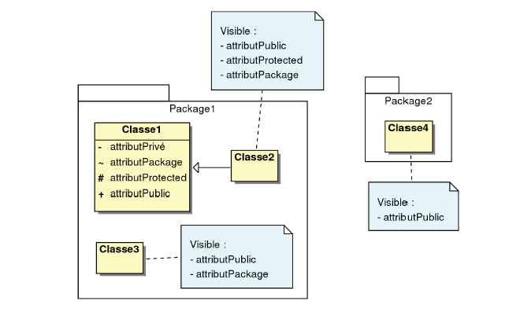
2. Les classe
2.4 Encapsulation (Exemple d'encapsulation)
Diagramme de classes
Diagramme de classes
Les modificateurs d'accès sont également applicables aux opérations.

Slide 12
3. Relations entre classes
Diagramme de classes
Diagramme de cas d’utilisation
Héritage: relation de généralisation/spécialisation permettant l'abstraction.
Association: représente une relation sémantique entre les objets d'une classe.
Agrégation: décrit une relation de contenance ou de composition.
Dépendance: relation unidirectionnelle exprimant une dépendance sémantique entre les éléments du modèle (flèche ouverte pointillée).

Slide 13
3. Relations entre classes
3.1 L’héritage
Diagramme de classes
Diagramme de cas d’utilisation
La généralisation décrit une relation entre une classe générale (classe de base ou classe parent) et une classe spécialisée (sous-classe ou classe enfant).
La classe spécialisée est intégralement cohérente avec la classe de base, mais comporte des informations supplémentaires (attributs, opérations, associations).
Cette relation de généralisation se traduit par le concept d’héritage. On parle également de relation d’héritage.
Le symbole utilisé pour la relation d’héritage ou de généralisation est une flèche avec un trait plein dont la pointe est un triangle fermé désignant le cas le plus général.

Slide 14
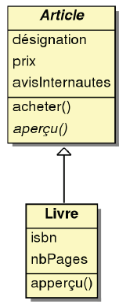
3.1 L’héritage propriétés de l’héritage
Diagramme de classes
Diagramme de cas d’utilisation
La classe enfant possède toutes les propriétés de ses classes parents (attributs et opérations) mais elle ne peut pas accéder aux propriétés privées de celle-ci.
La classe enfant est la classe spécialisée (Livre)
La classe parent est la classe générale (Article)
Exemple: Par héritage d'Article, un livre a
une attribut prix, une attribut désignation
et une opération acheter(), sans qu'il soit
nécessaire de le préciser.

Slide 15
3.1 L’héritage
Propriétés de l’héritage
Diagramme de classes
Diagramme de cas d’utilisation
Une classe enfant peut redéfinir (même signature) une ou plusieurs méthodes de la classe parent. Sauf indication contraire, un objet utilise les opérations les plus spécialisées dans la hiérarchie des classes.
Toutes les associations de la classe parent s’appliquent aux classes dérivées.
Une instance d’une classe peut être utilisée partout où une instance de sa classe parent est attendue.
Par exemple: toute opération acceptant un objet d’une classe Article doit accepter un objet de la classe Livre.
Une classe peut avoir plusieurs parents, on parle alors d’héritage multiple.

Slide 16
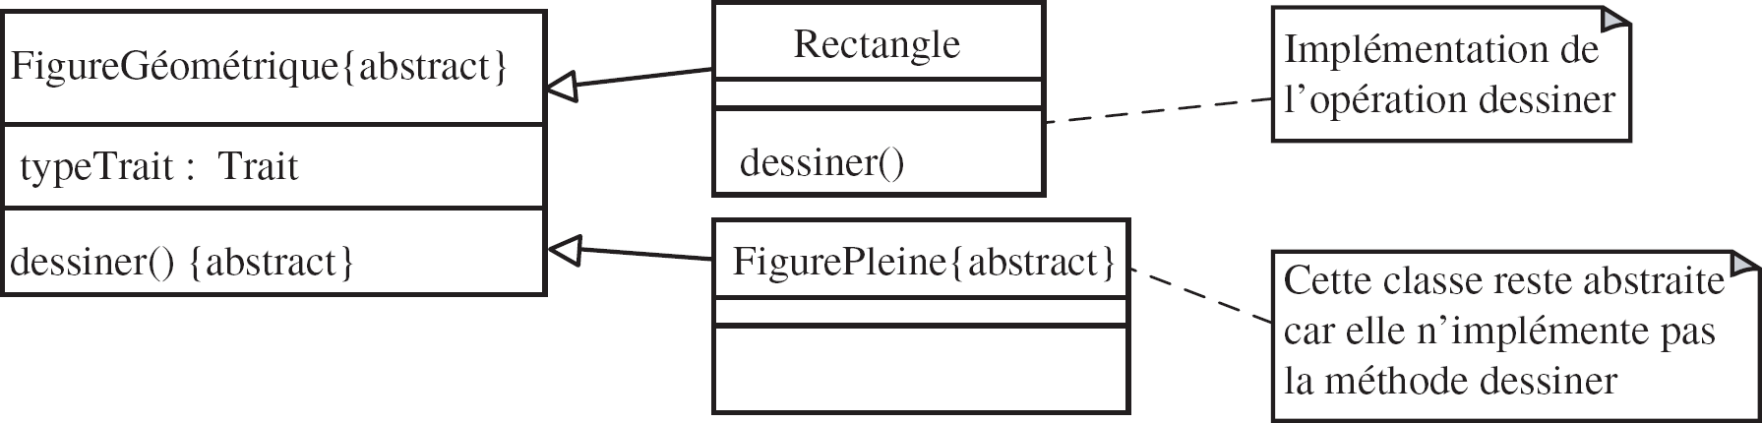
3.1 L’héritage
Classes abstraites
Diagramme de classes
Diagramme de cas d’utilisation
Une méthode est dite abstraite lorsqu'on connaît son entête mais pas la manière dont elle peut être réalisée.
Il appartient aux classes enfant de définir les méthodes abstraites.
Une classe est dite abstraite lorsqu'elle définit au moins une méthode abstraite ou lorsqu'une classe parent contient une méthode abstraite non encore réalisée.
Exemple:

Slide 17
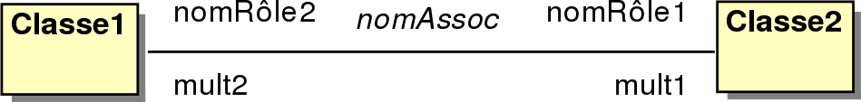

3.2 Association
Diagramme de classes
Diagramme de cas d’utilisation
Une association est une relation entre deux classes (association binaire) ou plus (association n-aire), qui décrit les connexions structurelle entre leurs instances.
Une association est souvent utilisée pour représenter les liens possibles entre objets de classes données.
Elle est représentée par un trait entre classes. Avec le nom d’association (nom Association) on peut trouver aussi les nom de rôles (rôle jouer par les objets d’une classe dans l’ association) et la multiplicité (cardinalité).
Exemple

Slide 18
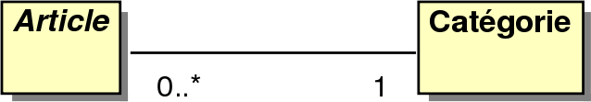
3.2 Association (Multiplicités des associations)
Diagramme de classes
Diagramme de cas d’utilisation
La notion de multiplicité permet le contrôle du nombre d'objets intervenant dans chaque instance d'une association.
Exemple : un article n'appartient qu'à une seule catégorie (1) ; une catégorie concerne plusieurs 0 articles, sans maximum (*).
La syntaxe est MultiplicitéMin..MultiplicitéMax.
* à la place de MultiplicitéMax signifie plusieurs sans préciser de nombre.
n..n se note aussi n , et 0..* se note * .
Appartient

Slide 19
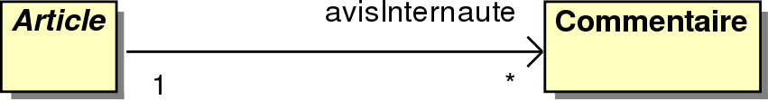
3.2 Association (Navigabilité d'une association)
Diagramme de classes
Diagramme de cas d’utilisation
La navigabilité permet de spécifier dans quel(s) sens il est possible de traverser l'association à l'exécution.
On restreint la navigabilité d'une association à un seul sens à l'aide d'une flèche.
Exemple : Connaissant un article on connaît les commentaires, mais pas l'inverse.
On peut aussi représenter les associations navigables dans un seul sens par des attributs.
Exemple : En ajoutant un attribut avisInternaute de classe Commentaire à la place de l'association.

Slide 20
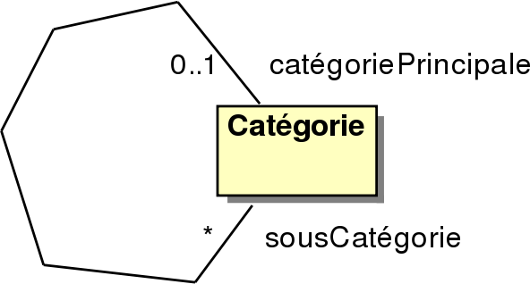
3.2 Association (Associations réflexives)
Diagramme de classes
Diagramme de cas d’utilisation
Parfois, les deux extrémités de l'association pointent vers le même classeur. Dans ce cas, l'association est dite réflexive .
Contient

Slide 21
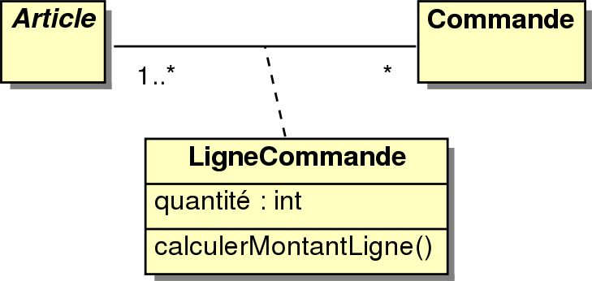
3.2 Association (Classe-association)
Diagramme de classes
Diagramme de cas d’utilisation
Une association peut être rainée et avoir ses propres attributs, qui ne sont disponibles dans aucune des classes qu'elle lie.
Comme, dans le modèle objet, seules les classes peuvent avoir des attributs, cette association devient alors une classe appelée classe-association .

Slide 22

3.2 Association (Associations n-aires)
Diagramme de classes
Diagramme de cas d’utilisation
Une association n-aire lie plus de deux classes.
Notation avec un losange central pouvant éventuellement accueillir une classe-association.
La multiplicité de chaque classe s'applique à une instance du losange.
Les associations n-aires sont peu fréquentes et concernent surtout les cas où les multiplicités sont toutes * .
Dans la plupart des cas, on utilisera plus avantageusement des classes-association ou plusieurs relations binaires.

Slide 23
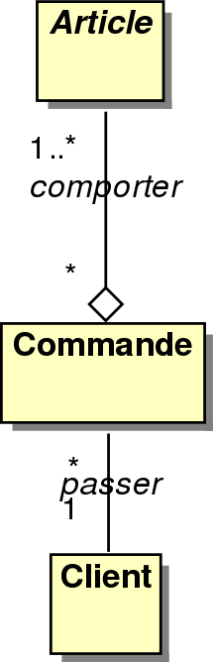
3.4 Agrégation
Diagramme de classes
Diagramme de cas d’utilisation
Une agrégation est une forme particulière d'association.
Elle représente la relation d'inclusion d'un élément dans un ensemble.
On représente l'agrégation par l'ajout d'un losange vide du côté de l'agrégat.
Une agrégation dénote une relation d'un ensemble à ses parties.
L'ensemble est l'agrégat et la partie l'agrégé.

Slide 24
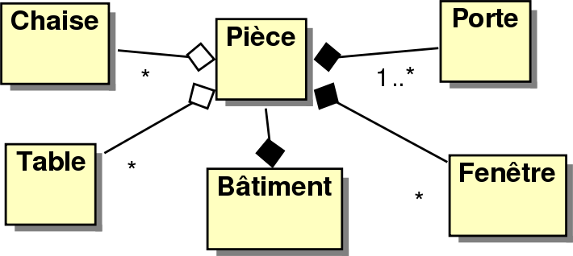
3.4 Composition
Diagramme de classes
Diagramme de cas d’utilisation
La relation de composition décrit une contenance structurelle entre instances. On utilise un losange plein.
La destruction et la copie de l'objet composite (l'ensemble) impliquent respectivement la destruction ou la copie de ses composants (les parties).
Une instance de la partie n'appartient jamais à plus d'une instance de l'élément composite.

Slide 25
3.4 Composition et agrégation
Diagramme de classes
Diagramme de cas d’utilisation
Dès lors que l'on a une relation du tout à sa partie, on a une relation d'agrégation ou de composition. La composition est aussi dite agrégation forte .
Pour décider de mettre une composition plutôt qu'une agrégation, on doit se poser les questions suivantes :
Est-ce que la destruction de l'objet composite (du tout) implique nécessairement la destruction des objets composants (les parties) ?
Lorsque l'on copie le composite, doit-on aussi copier les composants, ou est-ce qu'on peut les réutiliser ,auquel cas un composant peut faire partie de plusieurs composites ?
Si on répond par l'affirmative à ces deux questions, on doit utiliser une composition.

Slide 26
3.4 Dépendance
Diagramme de classes
Diagramme de cas d’utilisation
Exemple de relation de dépendance
Une dépendance est une relation unidirectionnelle exprimant une dépendance sémantique entre les éléments du modèle.
Elle est représentée par un trait discontinu orienté.
Elle indique que la modification de la cible implique une modification de la source.

Slide 27
Diagramme d’objets
Le diagramme d’objets

Slide 28
Présentation
Diagramme d’objets
Diagramme de cas d’utilisation
Un diagramme d’objets représente des objets (i.e. instances de classes) et leurs liens (i.e. instances de relations) pour donner une vue de l’état du système à un instant donné.
Un diagramme d’objets permet, selon les situations,
d’illustrer le modèle de classes (en montrant un exemple qui explique le modèle),
de préciser certains aspects du système (en mettant en évidence des détails imperceptibles dans le diagramme de classes),
de prendre une image (snapshot) d’un système à un moment donné.

Slide 29
Présentation
Diagramme d’objets
Diagramme de cas d’utilisation
1. Les objets
Graphiquement, un objet se représente comme une classe. Cependant, le compartiment des opérations n’est pas utile. De plus, le nom de la classe dont l’objet est une instance est précédé d’un « : » et est souligné.
Pour différencier les objets d’une même classe, leur identifiant peut être ajouté devant le nom de la classe.
Enfin les attributs reçoivent des valeurs. Quand certaines valeurs d’attribut d’un objet ne sont pas renseignées, on dit que l’objet est partiellement défini.

Slide 30
Présentation
Diagramme d’objets
Diagramme de cas d’utilisation
nomObjet : nomClasse1
attribut1 : classe1: valeur1
attribut2 : classe2: valeur
Instance de
P1: Personne
nom: string = "Benmohamed"
prenom : string ="mohamed "

Slide 31
Présentation
Diagramme d’objets
Diagramme de cas d’utilisation
2. Les liens
Dans un diagrammes d’objets, les relations du diagramme de classes deviennent des liens. Graphiquement, un lien se représente comme une relation, mais, s’il y a un nom, il est souligné.
La relation de généralisation ne possède pas d'instance, elle n'est donc jamais représentée dans un diagramme d'objets.
Naturellement, on ne représente pas les multiplicités.
nomObjet : nomClasse1
nomObjet : nomClasse2
attribut1 : classe1: valeur1
attribut2 : classe2: valeur
attribut1 : classe3: valeur1
attribut2 : classe4: valeur1
nomRelation

Slide 32
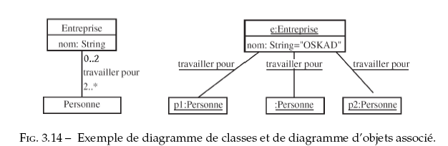
Exemple
Diagramme d’objets
Diagramme de cas d’utilisation

Slide 33
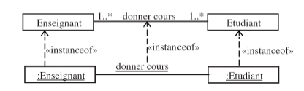
Présentation
Diagramme d’objets
Diagramme de cas d’utilisation
Relation de dépendance d’instanciation
Dépendance d’instanciation entre les classeurs et leurs instances.
La relation de dépendance d’instanciation (stéréotypée « instanceof ») décrit la relation entre un classeur et ses instances. Elle relie, en particulier, les liens aux associations et les objets aux classes.

